Slide 1
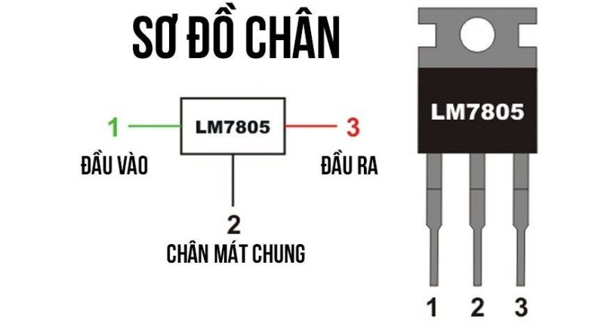

Slide 2
Server
Máy tính
HTTP
MQTT
Cảm biến dòng áp PZEM-17
Điện trở Shunt
MCU
ESP32
Dòng&áp
MODBUS RS485
HMI
Máy hàn

Slide 3
Server
Máy tính
HTTP
MQTT
MCU
ESP32
Cảm biến dòng áp PZEM-17
MODBUS RS485

Slide 4
Webserver
Khối nguồn
MCU ESP32
Cảm biến PZEM-17
Khối hiển thị
Khối Relay
Khối còi báo

